Slide 1
Аллергодерматозы
(ДЕРМАТИТЫ, ТОКСИКОДЕРМИИ, ЭКЗЕМА, нейродерматозы).
Кафедра дерматовенерологии ОрГМУ

Slide 2
ПЛАН:
этиология
патогенез
клиника
лечение
профилактика

Slide 3
В клинической практике большое значение имеют возрастные особенности дерматологической заболеваемости
и фармакотерапии дерматозов.

Slide 4
В классификации выделяют 6 периодов детского возраста (новорождённости –
до 10 дня; неонатальный – до 28 дня; грудной – до 1 года; ранний детский – до 3 лет; первое детство – до 7 лет и второе детство);
подростковый (13 -16 лет у мальчиков,
12-15 – у девочек); юношеский возраст
(17 – 21 год у юношей, 16 – 20 у девушек); зрелый, пожилой (60 – 75 лет); старый (более 75 лет) возраст.

Slide 5
Каждый возрастной период,
в соответствии с физиологическими особенностями, отличается определённым спектром заболеваемости и фармакокинетическими характеристиками.

Slide 6
В диагностике дерматозов большое значение имеют возраст зависимые симптомы, возрастная эволюционная динамика клинической картины, смена или усложнение симптомокомплексов, характерный нозологический профиль для каждого возраста. Эти категории играют важную роль в нозологической дифференциации дерматозов. Классический пример – нозологический синтез 3 возрастных фаз АтД.

Slide 7
Знание сроков возраст зависимых симптомов позволяет исключить диагноз некоторых дерматозов, например: себорейного дерматита между окончанием гормонального криза новорождённых и началом полового созревания; болезни Лейнера после 3 мес. жизни; розацеа до наступления зрелого возраста.

Slide 8
Фармакокинетические факторы (биодоступность, распределение, концентрация, созревание элиминирующих систем) дифференцированно учитываются в каждом из перечисленных периодов жизни. Ошибки из-за игнорирования этих особенностей не менее опасны, чем неправильные дозы. Без учёта возрастных ограничений часто назначаются такие распространённые и знакомые средства, как антигистаминные препараты, антибиотики, что чревато осложнениями.

Slide 9
Не следует забывать, что некоторые медикаменты нарушают рост и формирование хрящей скелета, мышц (фторхинолоны, тетрациклины, ретиноиды, глюкокортикоиды, в раннем возрасте - тимогенные средства), нервной системы, репродуктивных органов. Нейроэндокринный контроль трофики и функций кожных структур может нарушаться при нерациональном назначении некоторых психотропных, анаболических и др. средств, половых гормонов, допингов. Особое внимание к выбору препаратов требуется во время гормональных кризов (гормональный криз новорождённых, пубертат).

Slide 10
Определение
Аллергодерматозы –
это гетерогенная группа заболеваний кожи, ведущее значение в развитии которых придаётся аллергической реакции немедленного или замедленного типа.
В эту группу включают аллергические дерматиты, токсикодермии, экзему, нейродерматозы и атопический дерматит.

Slide 11
Кожа в морфофункциональном отношении является сложным органом, играющим в жизнедеятельности организма человека очень важную роль. Она связана самым интимным образом
в одно неразрывное целое со всем организмом через посредство нервной, кровеносной, лимфатической, эндокринной систем, поэтому любые изменения, происходящие в организме, заболевание любого внутреннего органа в той или иной степени всегда отражается на состоянии кожи и её придатков.
Болезнь кожи – болезнь всего организма.
Патологические процессы в коже разнообразны и сложны с этиологической точки зрения.

Slide 12
ФАКТОРЫ
экзогенные
эндогенные
дерматозы

Slide 13
Экзогенные факторы
Механическая травма: трение, давление, ушибы.
Термическая травма: высокие и низкие температуры (ожоги, ознобления, обморожения).
Лучистая энергия: солнечные лучи, лучи Рентгена, радиация.

Slide 14
Экзогенные факторы
Химические агенты: в условиях быта, профессиональной работы, использование с лечебной целью.
Животные паразиты: клопы, блохи, вши, клещи, чесоточный зудень.
Растительные паразиты: грибы

Slide 15
Патогенез
Нарушение ЦНС
Физические факторы
Эндокринные нарушения
Химические факторы
Аллергия
Наследственность

Slide 16
Дерматиты
Воспалительные заболевания кожи, возникающие в результате
непосредственного воздействия на неё экзогенного раздражающего фактора.

Slide 17
Хейлит
Применительно к красной кайме губ термину «дерматит»
соответствует термин «хейлит»

Slide 18
Дерматиты
Простой контактный
Аллергический
контактный

Slide 19
Простой контактный дерматит
Простой или артифициальный дерматит вызывается облигатными раздражителями (концентрированные кислоты, щёлочи, высокие и низкие температуры, сок растений) и обычно имеют характер ожога или обморожения. Возникает после однократного действия причинного фактора при определённой силе и продолжительности воздействия.

Slide 20
Аллергический
контактный дерматит
Развивается в результате действия
на кожу сенсибилизаторов, т.е. веществ, способных при повторных нанесениях на кожу вызывать у ряда лиц повышенную чувствительность в участке, на который их наносят. Инкубационный период от 7 – 10 дней до 1 месяца и более.

Slide 21
Простой контактный дерматит
Острый
Хронический

Slide 22
Аллергический контактный дерматит
Острый
Хронический

Slide 23
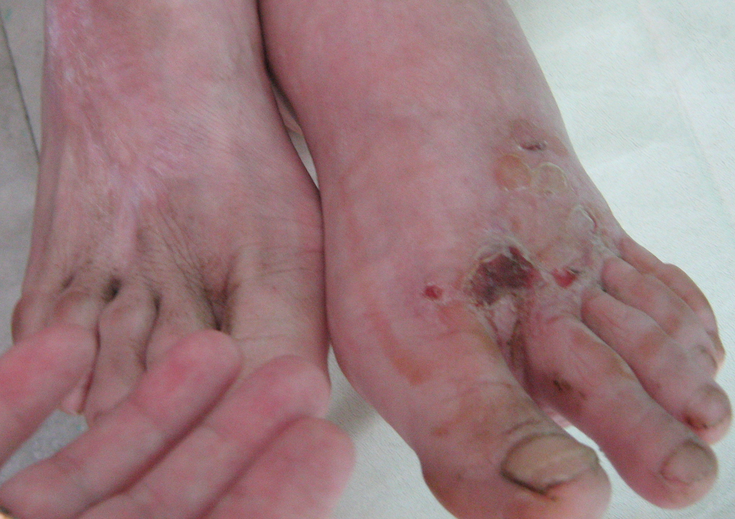
Дерматит

Slide 24
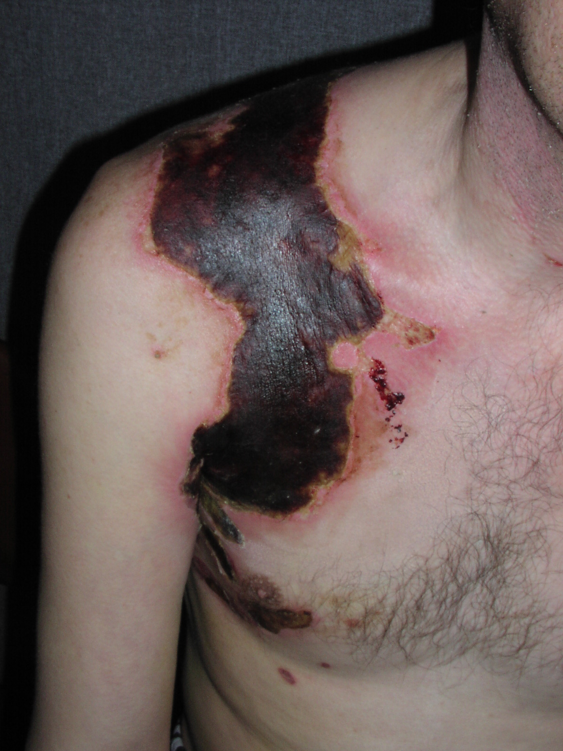
Термический
дерматит

Slide 25
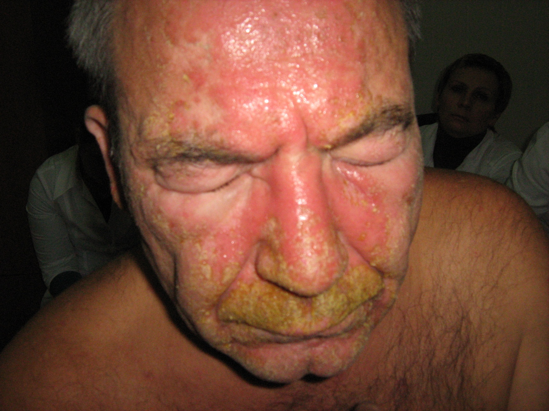

Slide 26
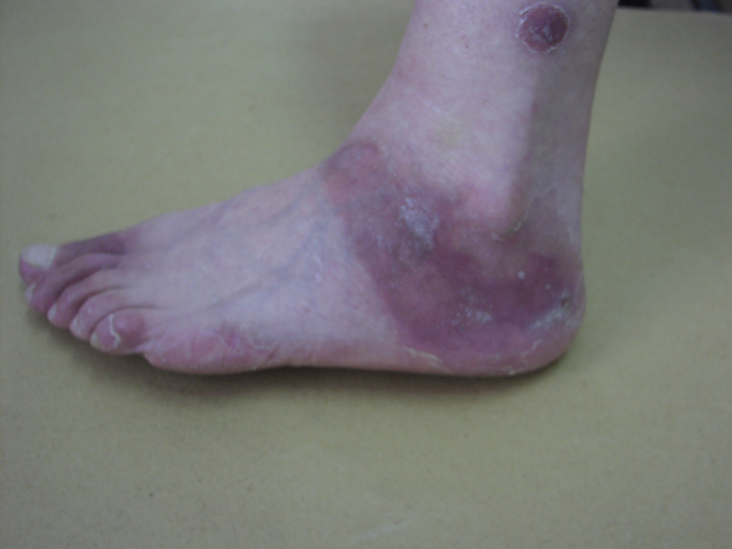
Фотодерматит от хим. веществ

Slide 27
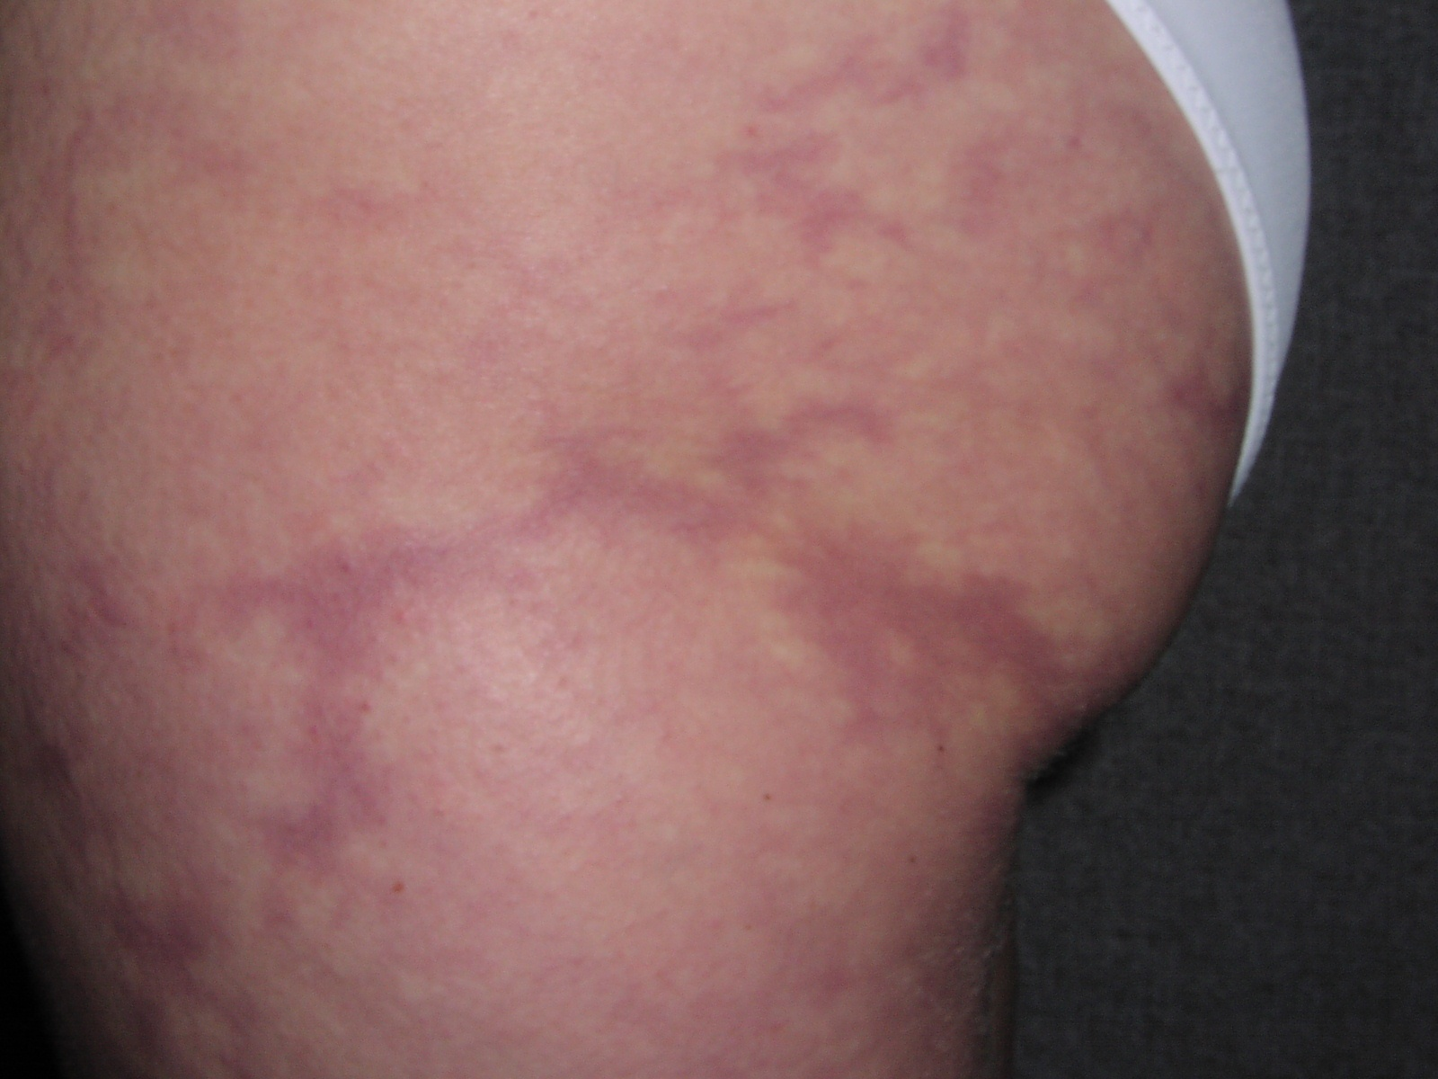
Хронический контактный дерматит (лучевой)

Slide 28
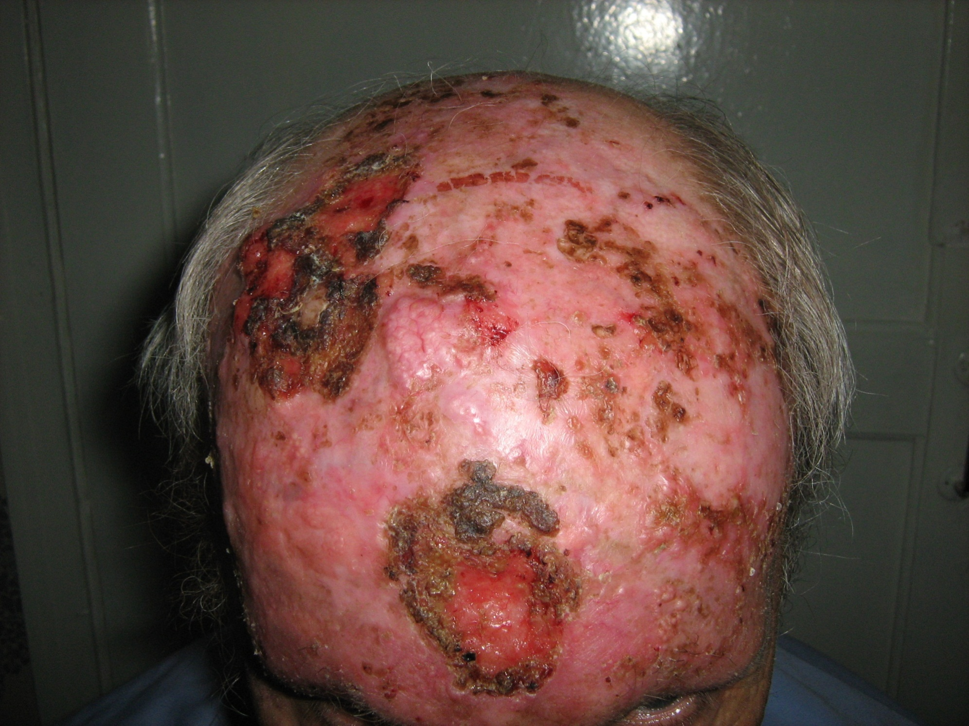

Slide 29
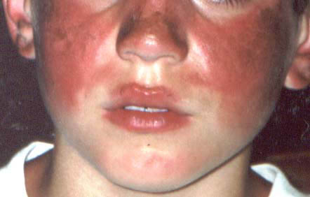
Простой контактный дерматит

Slide 30
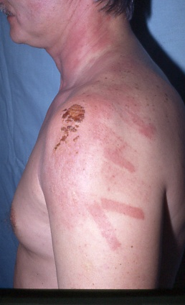
Аллергический контактный
дерматит (на пластырь)

Slide 31
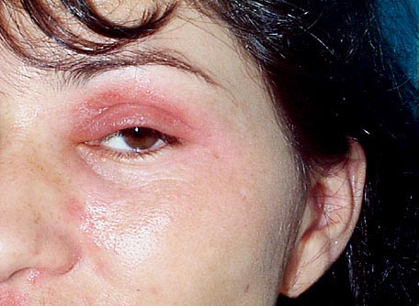
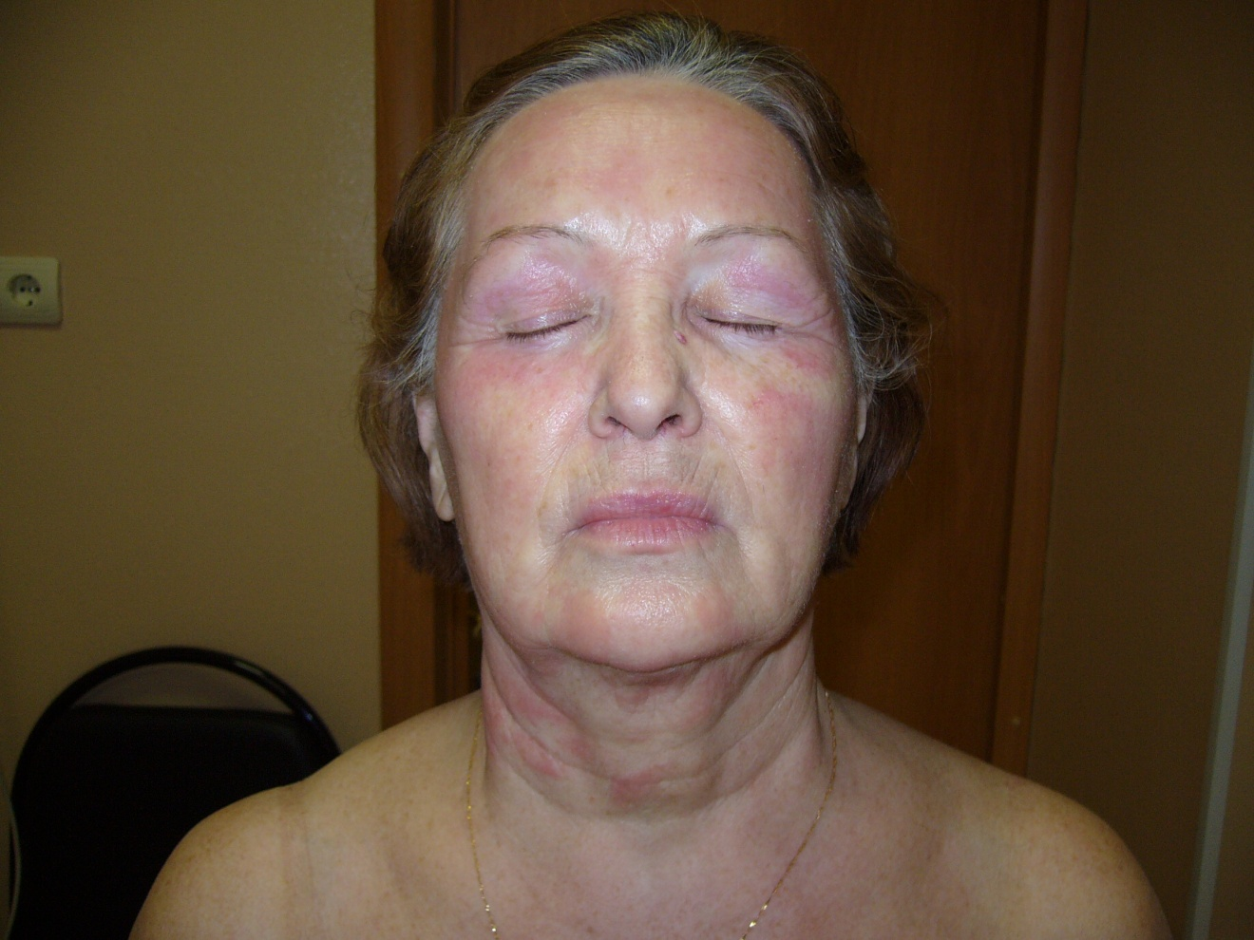

Slide 32
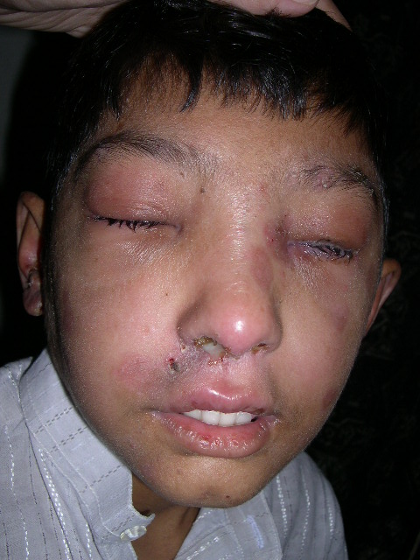

Slide 33
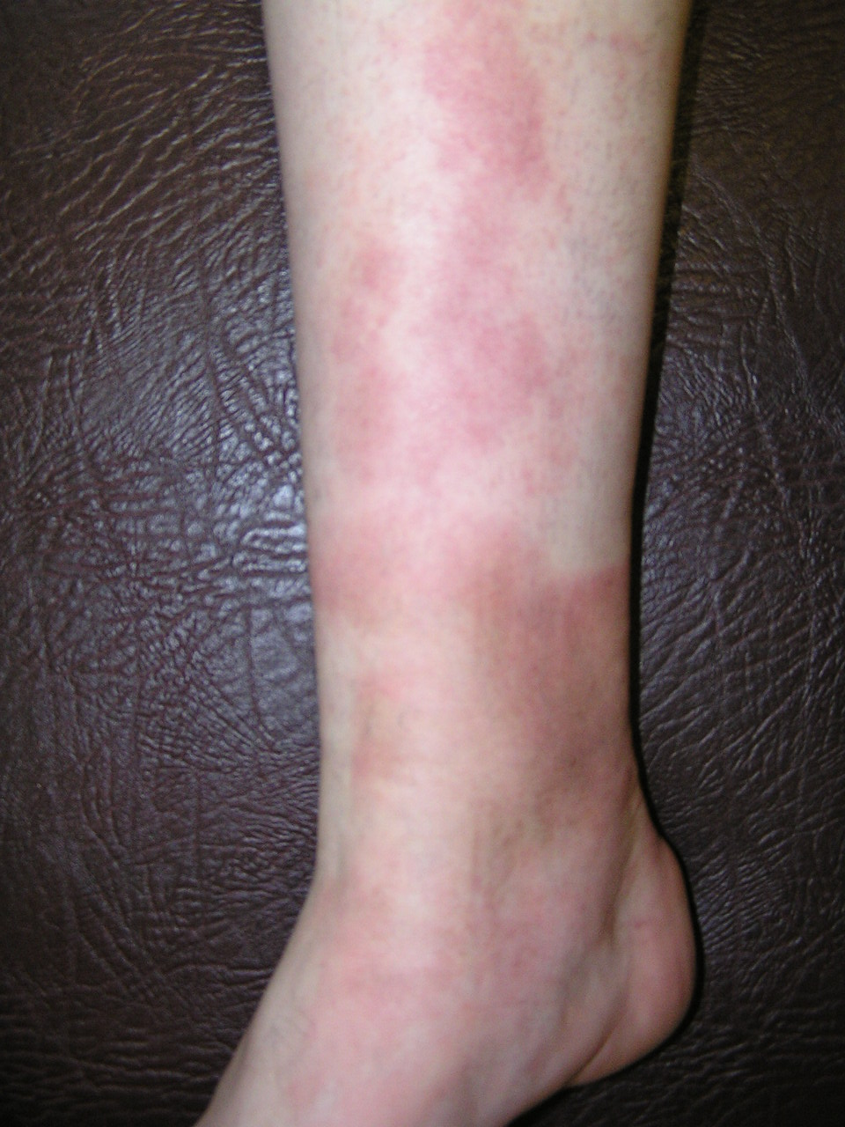
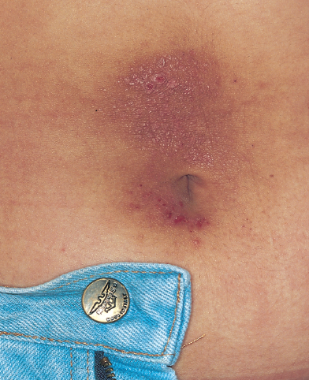

Slide 34
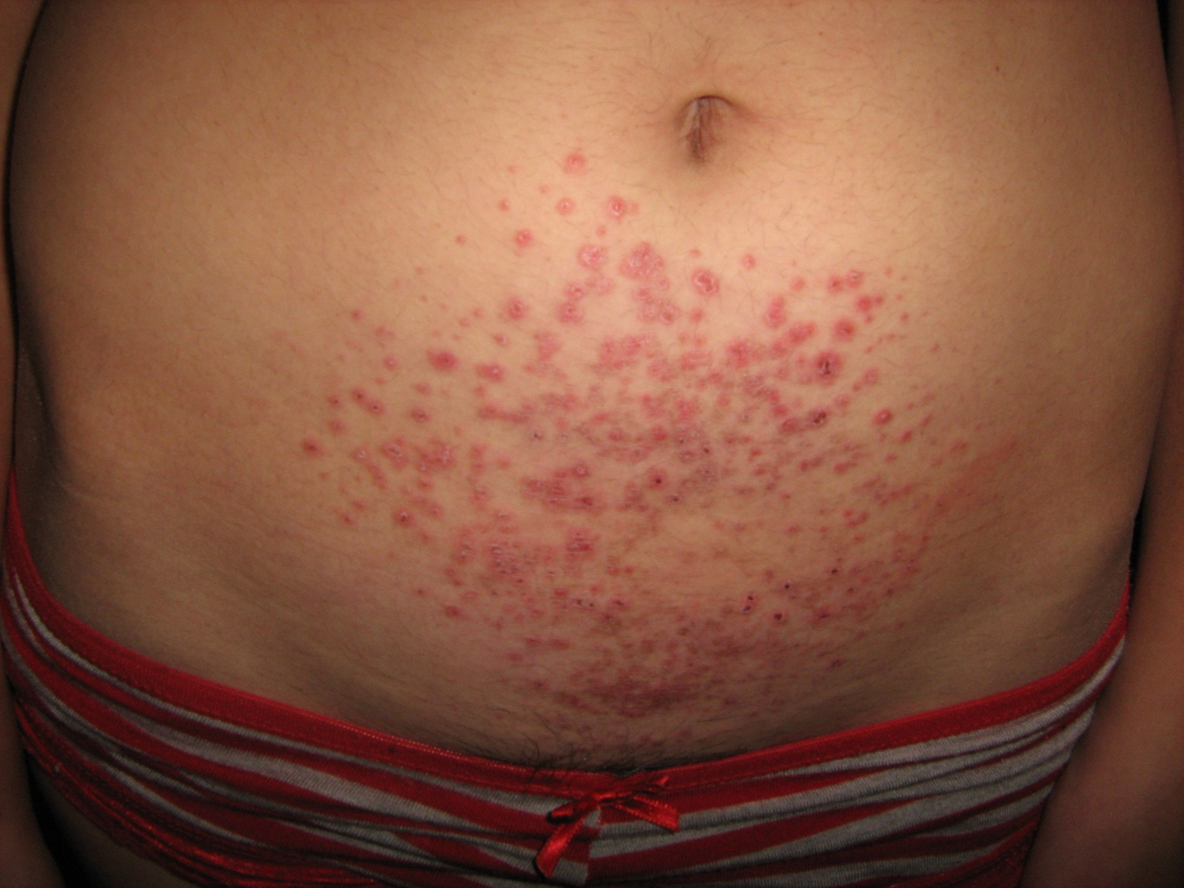

Slide 35
Постановка стандартного аппликационного аллерготеста

Slide 36
Этиология и патогенез
Аллергический дерматит, хейлит и стоматит являются классическими проявлениями аллергической реакции замедленного типа. Период развития сенсибилизации длится от 5 - 7 дней до нескольких месяцев или даже лет и зависит от предрасположенности к аллергическим реакциям, аллергической реактивности, состояния нервной, эндокринной и других систем организма.
Лечение – прежде всего удалить (устранить) фактор, вызвавший заболевание. Назначение гипосенсибилизирующих, антигистаминных препаратов. Местной терапии в зависимости от клинического проявления (примочки, стероидные кремы, аэрозоли).

Slide 37
Токсикодермии
Остро развивающееся воспаление кожи и нередко слизистых оболочек в результате действия аллергизирующего, токсического или токсико-аллергического агента, который попадает в организм с пищей, вводится парентерально, вдыхается, т.е. этиологический фактор действует не непосредственно на кожу, как при дерматитах, а проникает в неё гематогенным путём.

Slide 38
Токсикодермии
Фиксированная
Распространённая

Slide 39
Токсикодермии
Фиксированная
После прекращения приёма препарата через
7 – 10 дней процесс разрешается. При повторном приёме – рецидивирует обязательно на том же месте, но может возникать и на др. участках кожи.

Slide 40
Токсикодермии
Фиксированная
Иногда протекает на слизистой оболочке рта без видимой воспалительной реакции – лишь напряжённые пузыри (чаще вызывают сульфаниламиды, тетрациклины, барбитураты),
в мазках – отпечатках отсутствуют
акантолитические клетки.

Slide 41
Токсикодермии
Распространённая
Тяжёлое заболевание,
при котором кожно-слизистая симптоматика сочетается с поражением других органов и систем, иногда довольно серьёзным (повышение температуры тела, ознобы, диспепсические расстройства, адинамия,
коматозные состояния и др.)

Slide 42
Токсикодермии
Распространённая
Одной из тяжелейших форм токсикодермии, чаще лекарственной этиологии, реже в ответ на другие токсические, а также инфекционные агенты, является острый эпидермальный некролиз – синдром Лáйелла.

Slide 43
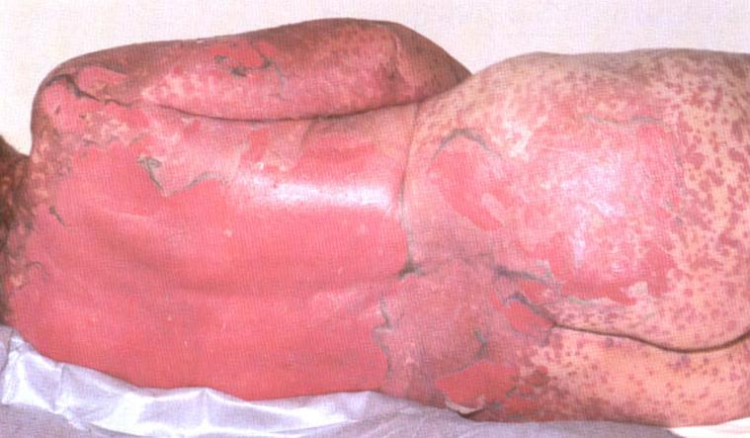
Синдром Лáйелла

Slide 44
Для него характерен некролиз эпидермиса и эпителия, напоминающий клиническую картину при ожоге кожи и слизистой оболочки полости рта 2 степени. У некоторых больных этому процессу предшествует эритема, а также резкая болезненность кожи. Симптом Никольского резко положительный. Даже при лёгком дотрагивании до внешне неизменённой кожи эпидермис легко отторгается, как бы соскальзывает с подлежащей ткани и свисает обширными лоскутами. Аналогичные изменения возникают на слизистой оболочке рта, губ, конъюнктиве и др.

Slide 45
Общее состояние больного тяжёлое: высокая температура тела, выраженный токсикоз, нередко коматозное состояние, нарушение сердечной деятельности, альбуминурия, увеличение СОЭ.
Нередко при синдроме Лáйелла больные погибают.

Slide 46
Алгоритм лечения
Прекращение действия этиологического фактора.
Глюкокортикостероиды в высоких концентрациях, гипосенсибилизирующие и антигистаминные препараты.
Гемосорбция, вливание реамбирина, мочегонных, сердечных средств, витаминов.
Для профилактики вторичных инфекций назначают антибиотики широкого спектра действия, соблюдая большую осторожность.
Местно: антисептическая обработка, удаление некротических тканей, обезболивающие и эпителизирующие средства (аэрозоли).
Наружное лечение, особенно при обширном поражении, следует проводить открытым способом, как при ожогах.
Прогноз сомнительный. В его оценке важное значение имеют сроки начала лечения. Появление эозинофилов в периферической крови – это показатель начала выздоровления.

Slide 47
Экзема
Хроническое рецидивирующее заболевание
с островоспалительными симптомами, обусловленными серозным воспалением эпидермиса и дермы.
Греческое название ekzeo – «вскипать», и этим словом объясняется характерное свойство экзематозных пузырьков быстро вскрываться, наподобие пузырьков кипящей воды.

Slide 48
Этиология
Причины, обусловливающие развитие экземы или её обострение бывают самые разнообразные (экзогенные и эндогенные факторы).
Течение: острое, подострое, хроническое.

Slide 49
Классификация
Истинная (идиопатическая)
Микробная
Себорейная
Детская
Профессиональная

Slide 50
Клинические разновидности
Истинная экзема:
дисгидротическая
пруригинозная
роговая

Slide 51
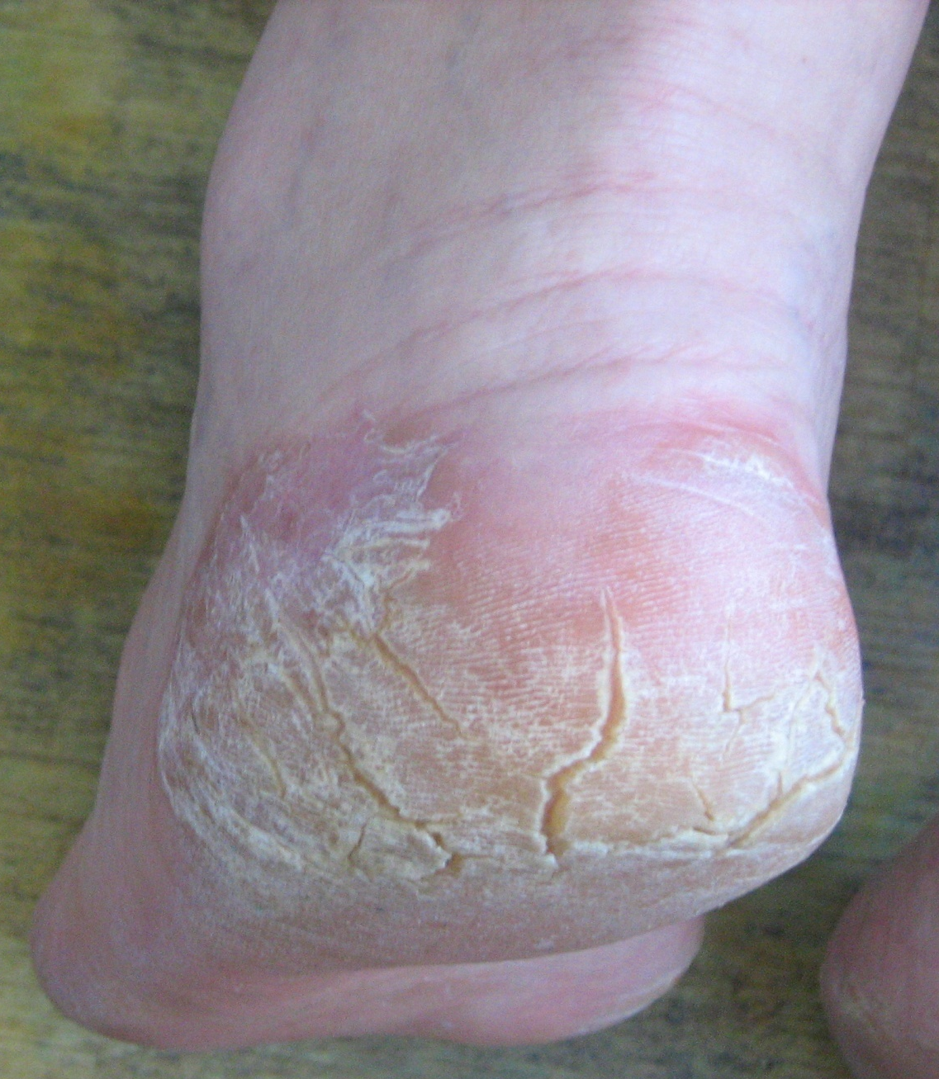

Slide 52
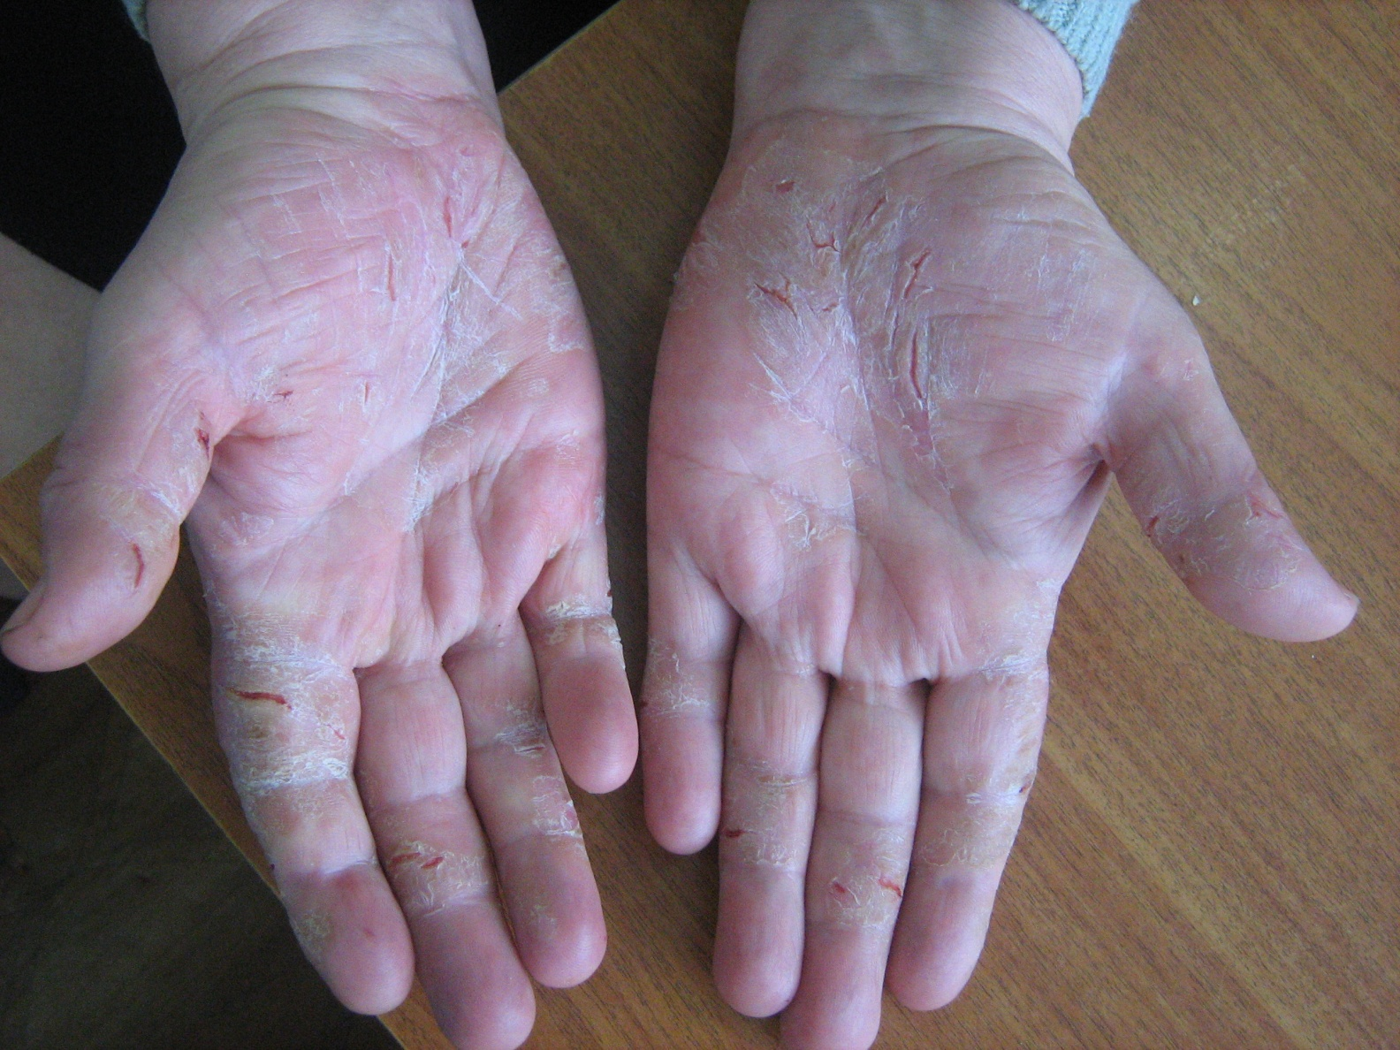

Slide 53
Клинические разновидности
Микробная экзема:
паратравматическая
варикозная (гипостатическая)
нумулярная

Slide 54
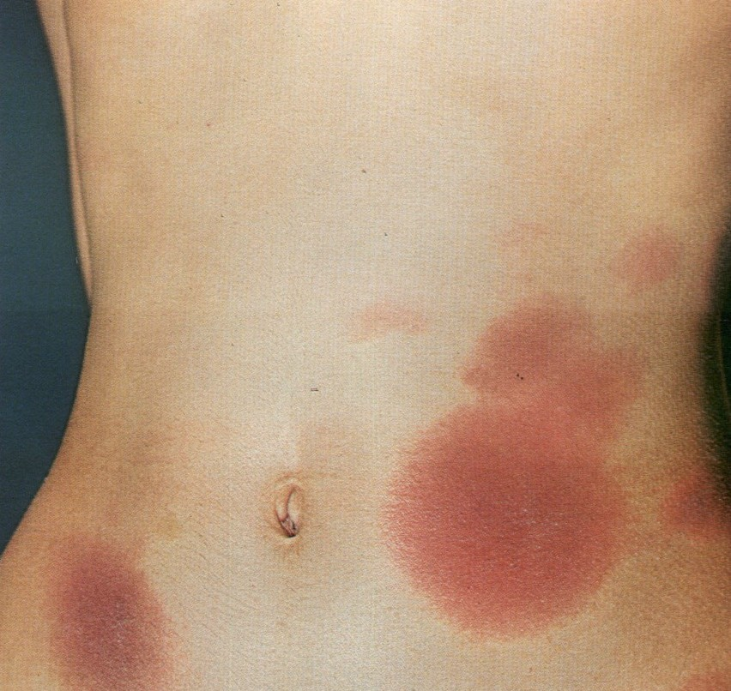
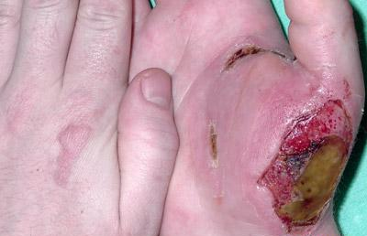
Фиксированная эритема

Slide 55
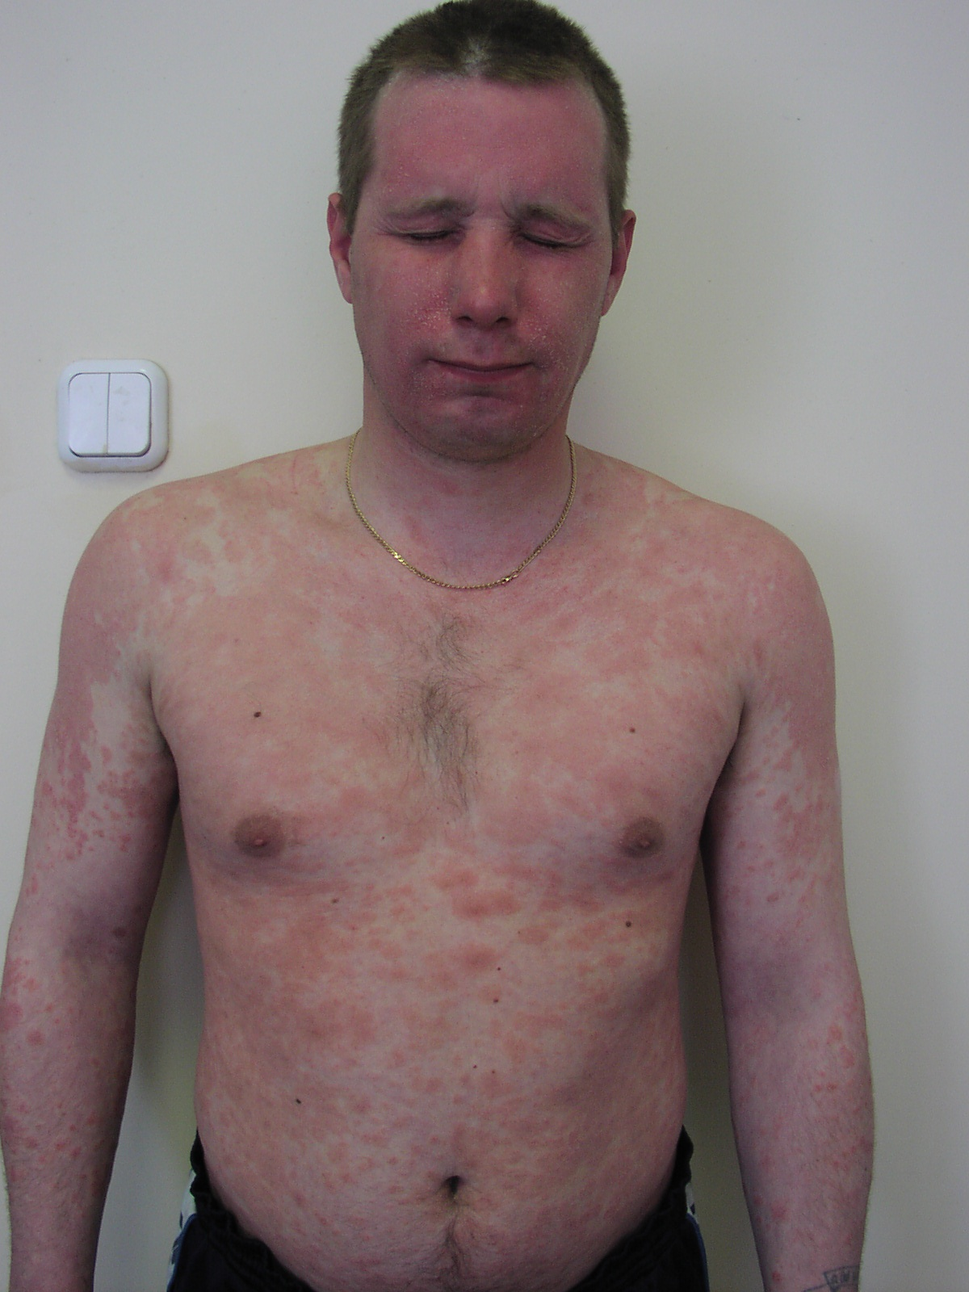
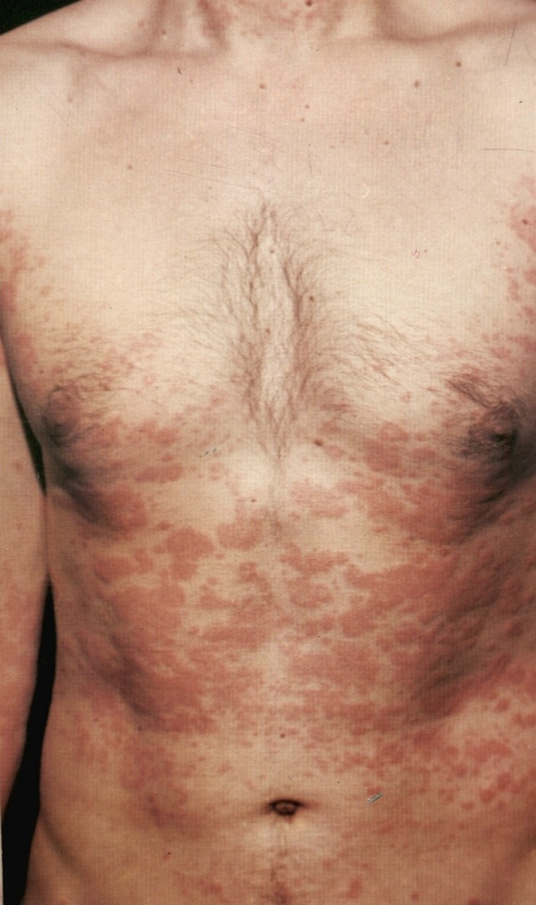
Распространённая медикаментозная токсикодермия

Slide 56
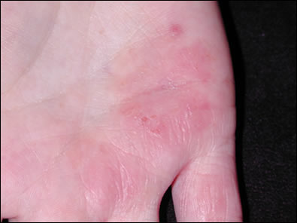
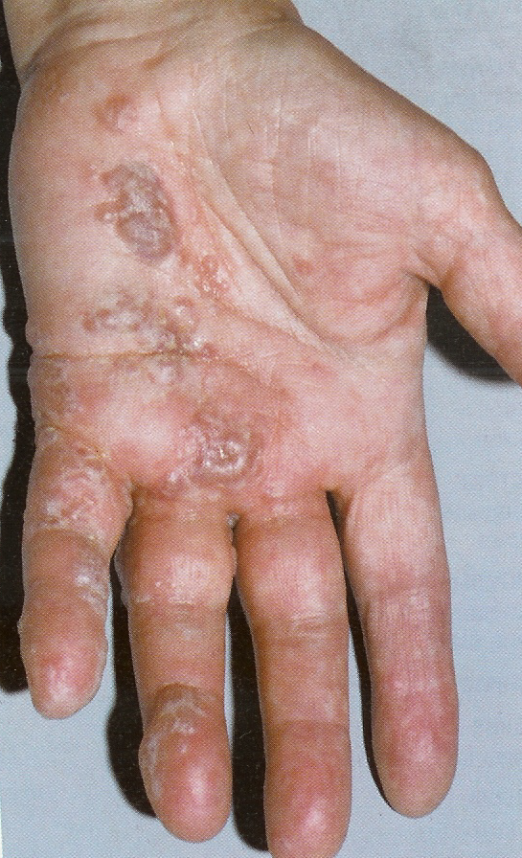
Истинная экзема (дисгидротическая форма)

Slide 57
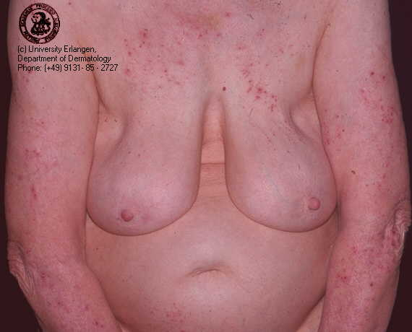
Истинная экзема (пруригинозная форма)

Slide 58
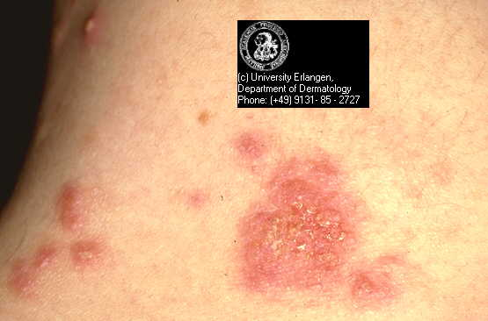
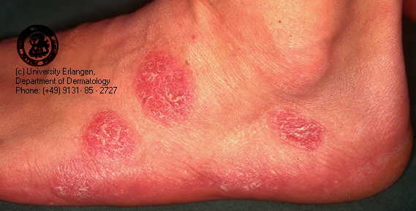
Микробная (нумулярная) экзема

Slide 59
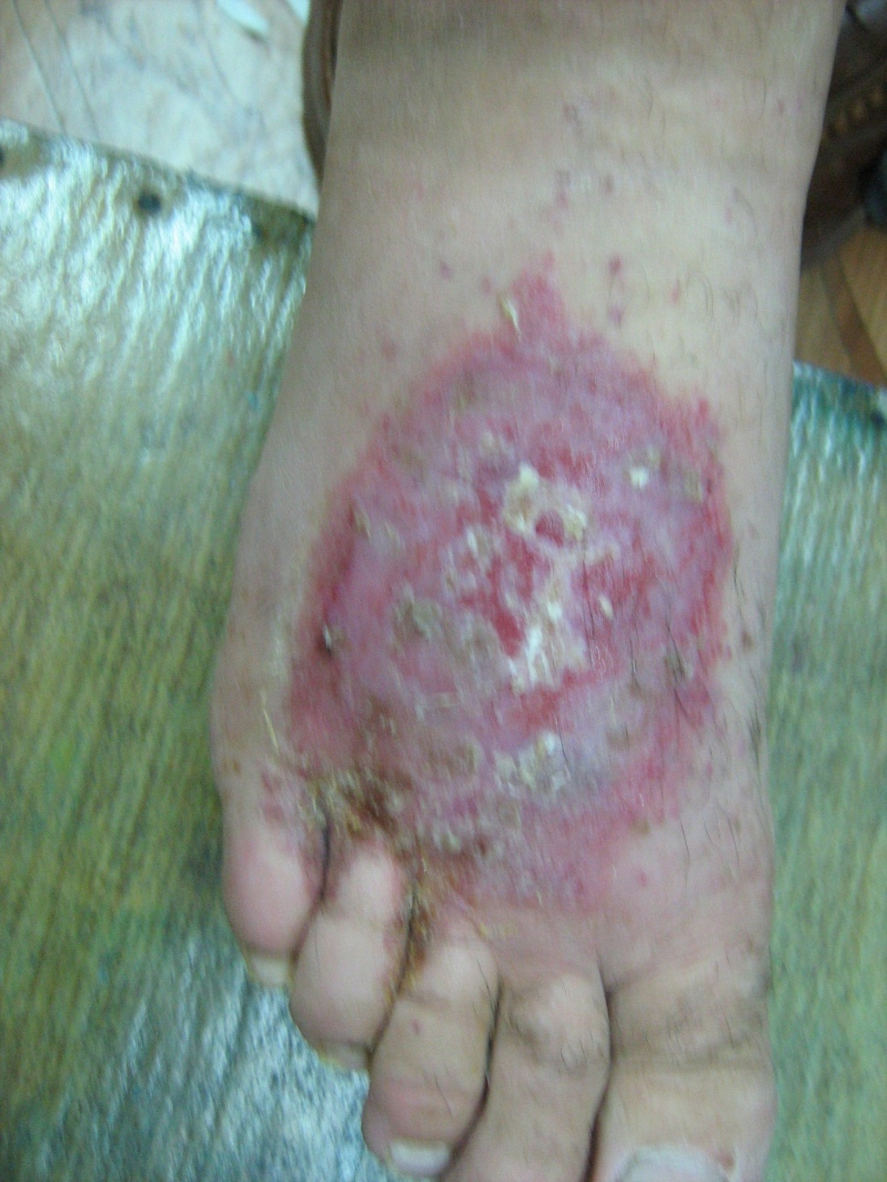
Микробная экзема
(паратравматическая)

Slide 60
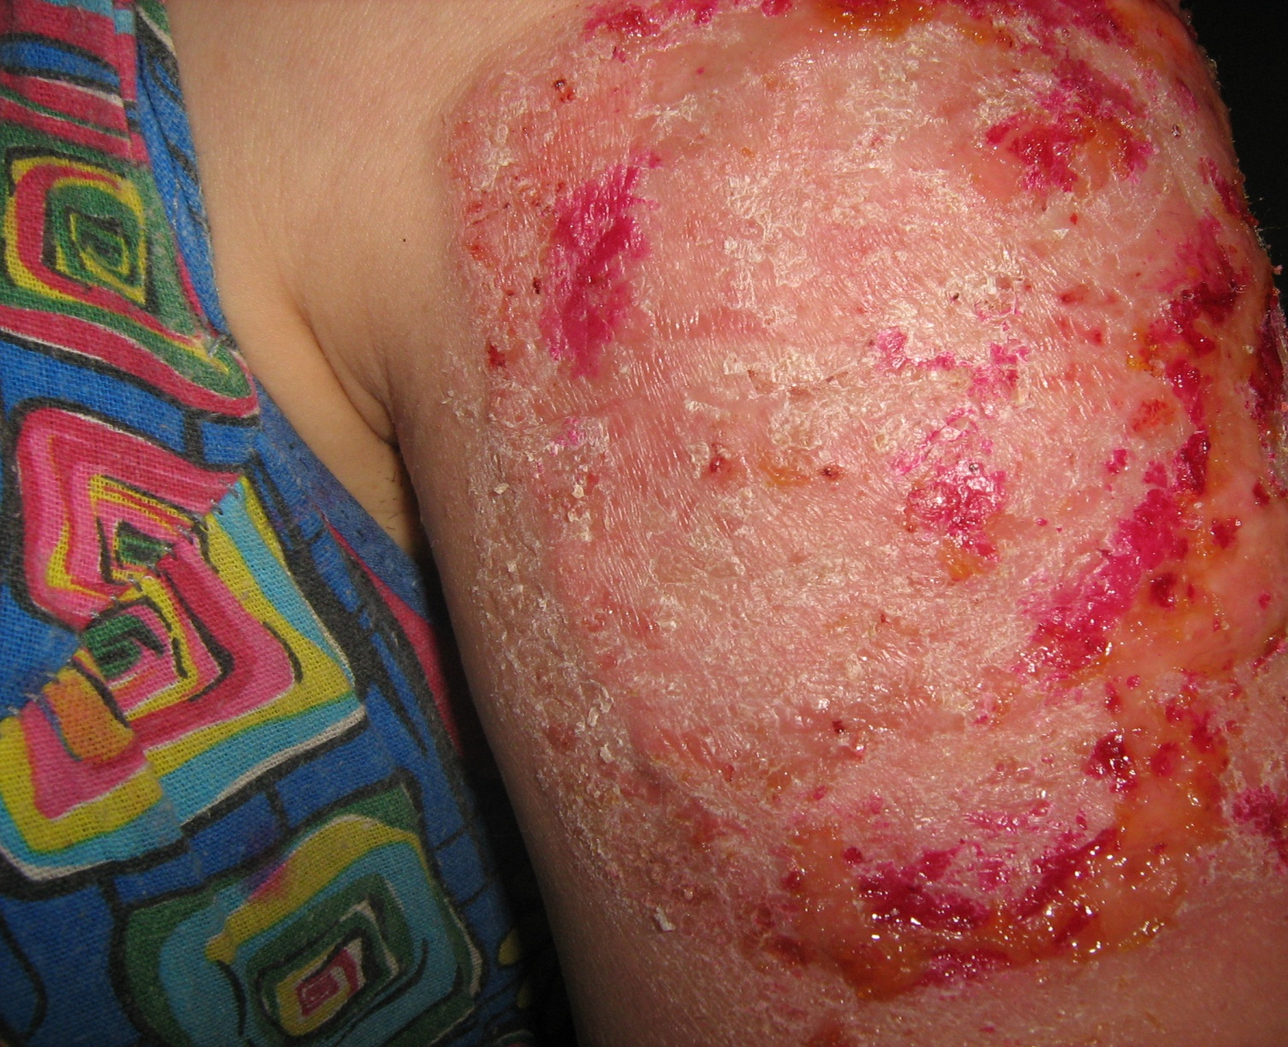
Микробная экзема

Slide 61
Дермографизм – ответная реакция нервно-сосудистого аппарата кожи на механическое раздражение.
Дермографизм:
(красный, белый, уртикарный).

Slide 62
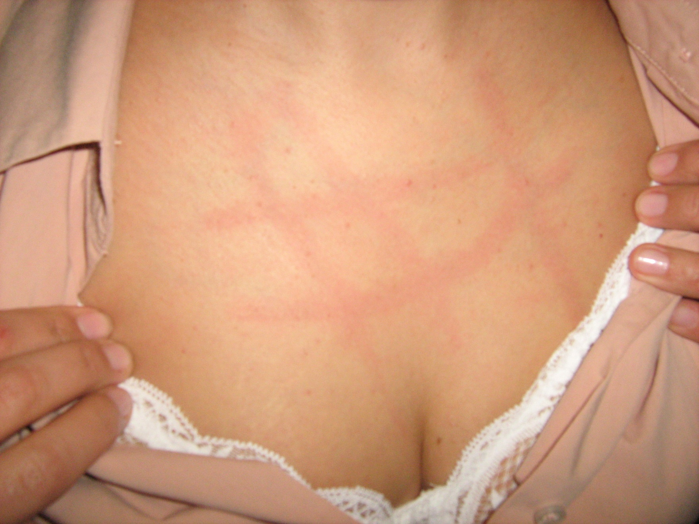
Красный дермографизм

Slide 63
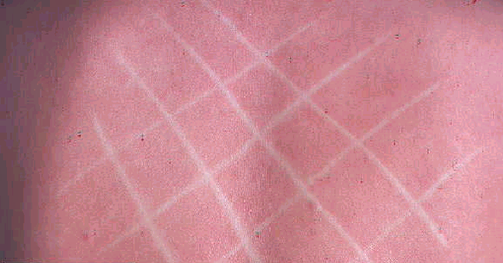
Диффузный нейродермит
Стойкий белый дермографизм

Slide 64
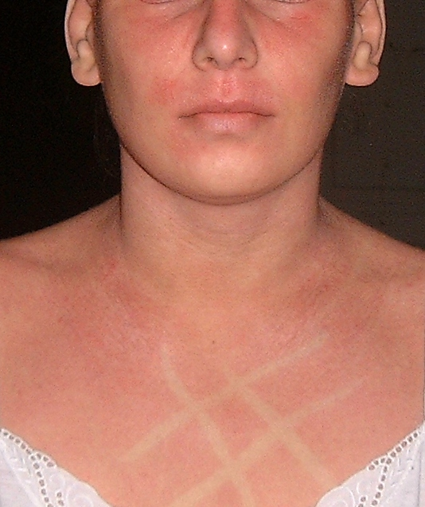

Slide 65
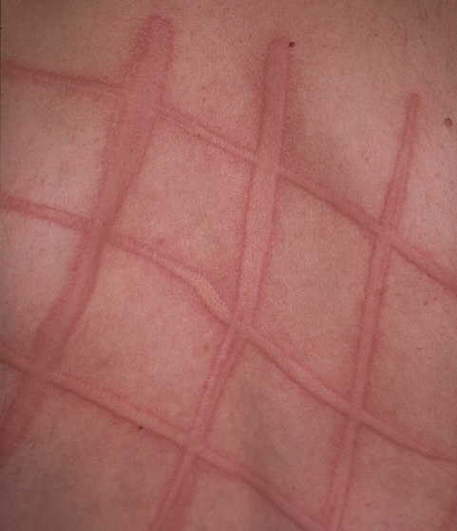
Уртикарный дермографизм

Slide 66
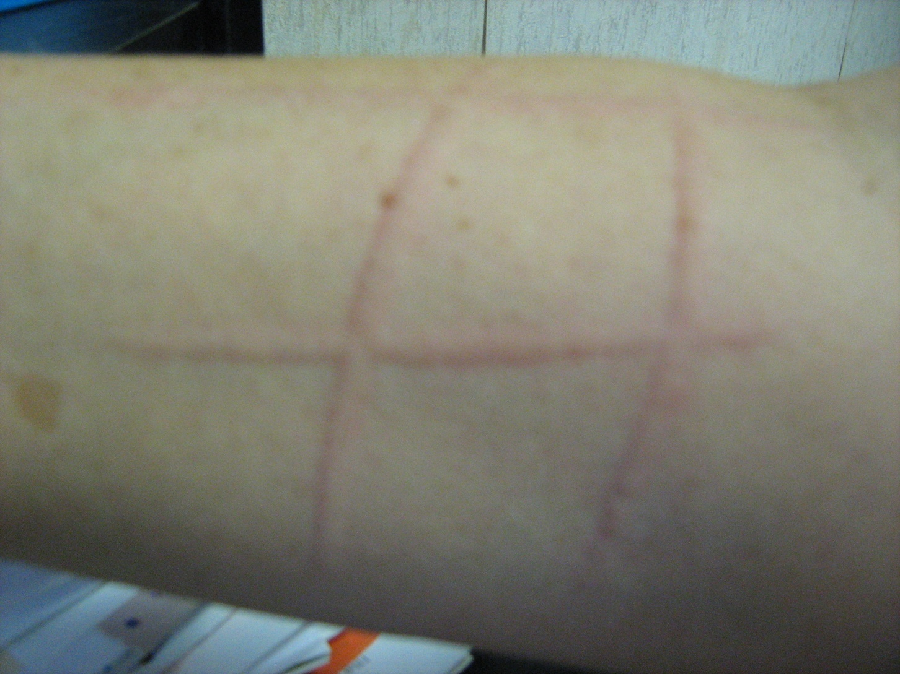
Уртикарный дермографизм

Slide 67
Нейродерматозы
группа зудящих дерматозов – заболеваний, характеризующихся выраженным постоянным зудом, имеющих сходные патогенетические механизмы их развития и клинико-морфологические признаки, заключающиеся в преобладании уртикарно-папулёзных элементов сыпи и лихенизации.

Slide 68
Нейродерматозы
Заболевания кожи, в патогенезе которых большое значение придаётся изменениям нервной системы.

Slide 69
Классификация
локализованный
кожный зуд
универсальный
локализованный
нейродермит
диффузный
детская (строфулюс)
почесуха
почесуха взрослых
узловатая почесуха
острая
хроническая
стойкая папулёзная
холодовая
солнечная
и др.
крапивница

Slide 70
Зуд кожи -
ощущение, вызывающее потребность расчёсывать кожу. Предполагают, что это видоизменённое болевое ощущение, обусловленное слабым раздражением нервных окончаний в коже, воспринимающих боль.

Slide 71
Этиопатогенез
нарушения центральной и периферической нервной системы;
эндокринопатии, наблюдаемые в старческом возрасте и нередко у детей;
обменные нарушения и ферментопатии.

Slide 72
физиологический патологический
Кожный зуд

Slide 73
Патологический кожный зуд –
при функциональных и органических поражениях нервной системы, пищеварительного тракта, эндокринных нарушениях (сахарный диабет), обменных (атеросклероз) нарушениях, злокачественных заболеваниях внутренних органов, крови (лейкозы, лимфогранулёматоз), токсикозе беременных, глистных инвазиях и др.

Slide 74
В ряде случаев зуд носит хронический характер, являясь единственным симптомом болезней кожи.
В таком случае зуд кожный обозначает нозологическую форму дерматоза.

Slide 75
Генерализованный кожный зуд
носит приступообразный характер, нередко усиливается в вечернее и ночное время;
приступы зуда могут иметь характер пароксизмов, становясь нестерпимыми;
- биопсирующий зуд.

Slide 76
старческий высотный солнечный
Генерализованный кожный зуд

Slide 77
Старческий зуд наблюдается у лиц старше
60-ти лет в результате инволюционных процессов в организме, в частности, в коже.
Высотный зуд возникает у людей при подъёме на высоту свыше 7000м над уровнем моря и обусловлен раздражением барорецепторов.
Солнечный (световой) зуд наблюдается при фотосенсибилизации.

Slide 78
Клиника
Объективными симптомами зуда являются расчёсы точечного или линейного характера,
а также симптом «полированных ногтей», обусловленный постоянным трением ногтевых пластин, приводящим к их повышенному блеску.

Slide 79
Локализованный кожный зуд
Чаще возникает в области заднего прохода (анальный зуд), наружных половых органов (зуд вульвы, мошонки).
Причинами являются хронические воспалительные процессы в органах малого таза (простатит, аднексит, проктит, парапроктит и др.), глистные инвазии, трихомониаз.
Большое значение имеют ферментативные изменения слизистой оболочки прямой кишки, климактерические изменения половых органов.
Локализованный хронический интенсивный зуд в/ч головы может быть ранним симптомом лимфогранулематоза, зуд клитора – рака половых органов.

Slide 80
Крапивница –
аллергическое заболевание кожи и слизистых оболочек, характеризующееся образованием эфемерных высыпаний – волдырей, сопровождающихся зудом и жжением.

Slide 81
Причинами развития острой являются экзогенные раздражители (крапива, укусы и прикосновения насекомых), физические агенты – холод (холодовая крапивница), солнечные лучи (солнечная крапивница), пищевые продукты (рыба, раки, яйца), витамины группы В, лечебные сыворотки, вакцины, лекарственные препараты.

Slide 82
Причинами развития хронической являются очаги хронической инфекции, хр. болезни ЖКТ, крови, эндокринной системы. У детей причинами могут быть глистные инвазии, у взрослых – лямблиоз, амёбиаз. Роль аллергенов могут играть токсичные вещества, не полностью расщеплённые белки.

Slide 83
В основе развития крапивницы, как правило, лежит аллергическая реакция гиперчувствительности немедленного типа, представляющая собой анафилактическую реакцию кожи на биологически активные вещества.

Slide 84
Почесуха (пруриго)
Хронический дерматоз, характеризующийся папулёзными, папуло-везикулёзными, узловатыми высыпаниями, сопровождающимися сильным зудом.

Slide 85
Классификация
Почесуха детская (строфулюс, крапивница детская).
Почесуха взрослых (почесуха простая).
Почесуха узловатая (крапивница папулёзная стойкая).
Стойкость высыпаний при узловатой почесухе обусловлена выраженной гиперплазией нервных окончаний.

Slide 86
Клиника
Диффузный нейродермит является тяжёлой формой. В отличие от ограниченной формы процесс носит распространённый характер и могут быть в любом месте. Могут развиться генерализованные формы (типа эритродермии). Сопровождается функциональными нарушениями нервной системы, дерматогенным лимфаденитом, белым стойким дермографизмом.

Slide 87
Атопический дерматит (АтД)
Наследственное заболевание, имеющее хроническое рецидивирующее течение с определённой возрастной эволютивной динамикой, характеризующееся зудящими экзематоидными и лихеноидными высыпаниями, а также аномалиями клеточного иммунитета в коже с дисрегуляцией Т-клеточного звена иммунитета и повышенной чувствительностью
ко многим иммунным и неиммунным стимулам.

Slide 88
Атопический дерматит
Является хроническим аллергическим лихенифицирующим воспалением кожи, возникающим в результате
готовности иммунной системы к развитию аллергической реакции, способной быть запущенной как атопическими, так и неатопическими механизмами, сопровождается кожным зудом и частым инфицированием.
Notes:
88

Slide 89
Клиническая манифестация АтД является результатом взаимодействия между генетическими факторами, изменениями иммунной системы, экзо- и эндогенными провоцирующими факторами.

Slide 90
При кожном тестировании выявлен определённый круг веществ, провоцирующих
IgE – опосредованные реакции. Эти вещества назвали атопенами. К ним относят: пыль, домашняя акарофауна (клещи рода Dermatophagoides pteronissimus, Dermatophagoides farinae), аэроаллергены плесени, шерсти и перхоти животных, антигенные вещества некоторых видов стафилококков, колонизирующих кожу, питироспоры, некоторые пищевые продукты.

Slide 91
Механизмы формирования АтД
Преимущественно иммунные механизмы – связывают с генетически обусловленной дисфункцией иммунной системы.

Slide 92
Стадии АтД
Аллергический конституциональный дерматит (АКД)
Детская экзема
Нейродермит

Slide 93
Клиника
Важнейшим субъективным симптомом заболевания является зуд, который сопровождает высыпные элементы и может сохраняться даже в период ремиссии.
Зуд часто бывает очень сильным, даже мучительным, обычно усиливается к вечеру, что связано с усиленным выбросом гистамина в вечернее время. Зуд может принимать характер биопсирующего. Также часто возникают чувство сухости, стягивания кожи, что связано с воспалительными и дистрофическими процессами в потовых и сальных железах.

Slide 94




ПАТОФИЗИОЛОГИЯ
ЗУД
ВОСПАЛЕНИЕ
ПОРОЧНЫЙ КРУГ
КОЛОНИЗАЦИЯ КОЖИ
микроорганизмами
СУХОСТЬ

Slide 95
Профилактика
Первичная профилактика должна проводиться у беременных группы риска (имеющих семейную предрасположенность к атопии или больных АтД). При этом по возможности должны устраняться все факторы риска перинатального, раннего и позднего постнатального периодов.

Slide 96
Профилактика
Вторичная профилактика предусматривает своевременную диагностику нарушений в иммунной и нервной системах, органов пищеварения, вертеброневрологических расстройств, адекватную их коррекцию и терапию. Диспансерный учёт у педиатра и детского дерматолога.
Все больные нейродермитом должны находиться на диспансерном учёте у дерматолога.
Цель диспансеризации – профилактика рецидивов и удлинение ремиссий дерматозов.

Slide 97
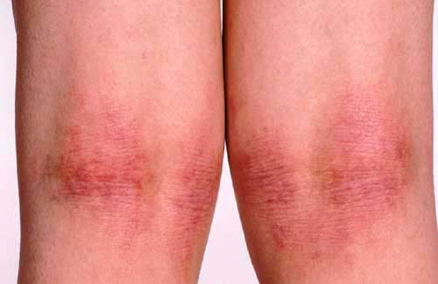
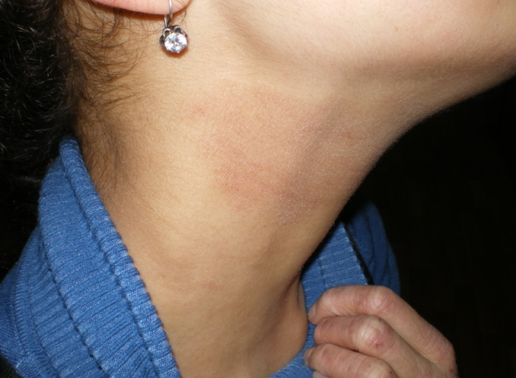
Атопический дерматит
Клинические варианты

Slide 98
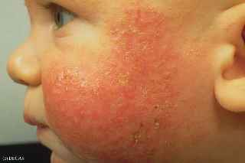

Slide 99
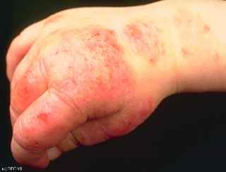

Slide 100
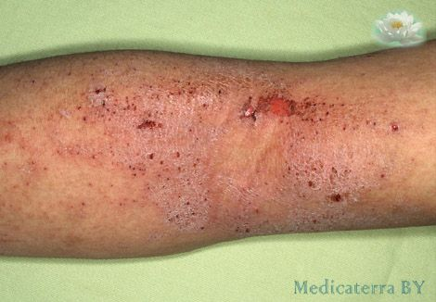

Slide 101
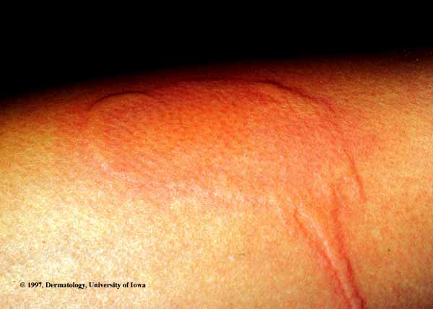

Slide 102
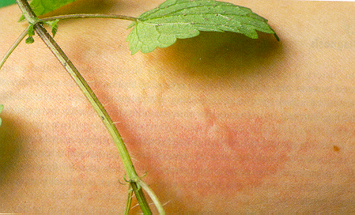
Мелкие волдыри и эритема после контакта с крапивой.

Slide 103
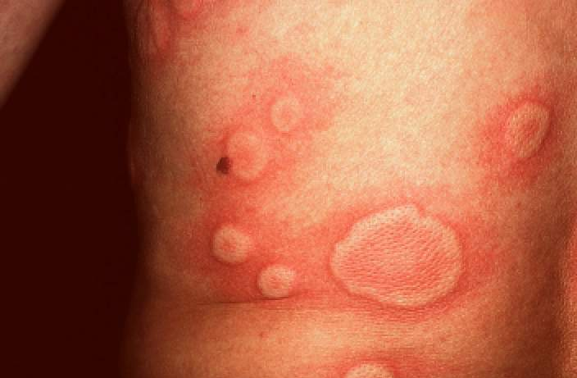
Волдыри при острой крапивнице

Slide 104
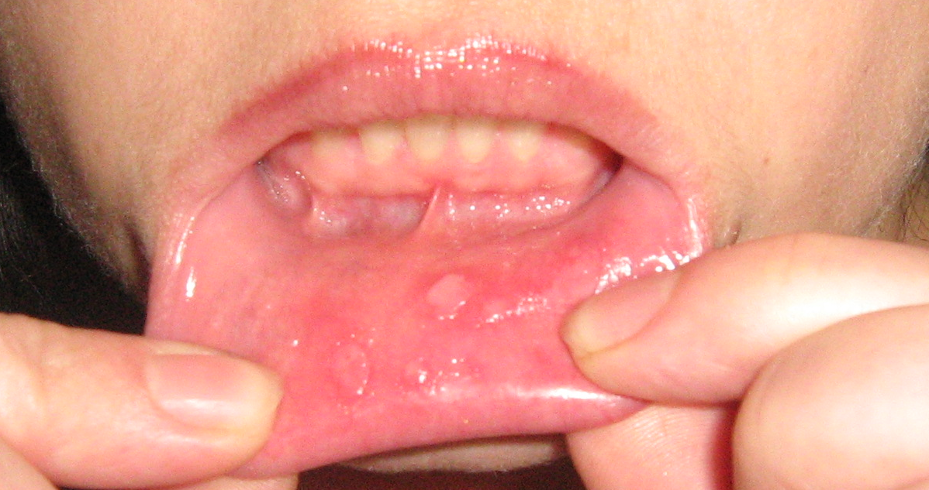

Slide 105
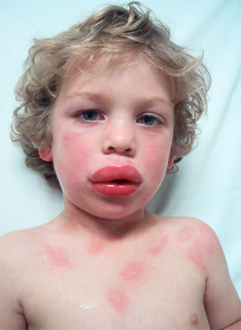
Определение
Ангиотёк (отёк Квинке)
это заболевание, характеризующееся отёком кожи и подкожной клетчатки, а также слизистых оболочек различных органов и систем (дыхательной, пищеварительной, мочевыделительной, нервной и др.).
Может быть жизнеугрожающим.

Slide 106
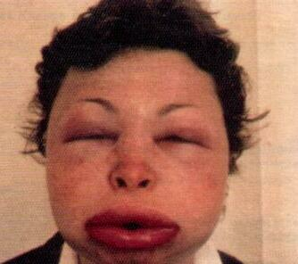
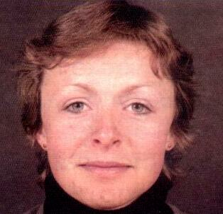
До лечения
После лечения
Острая крапивница

Slide 107
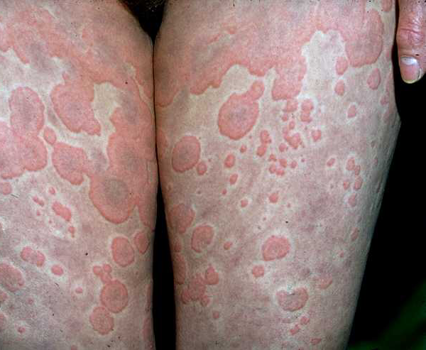

Slide 108
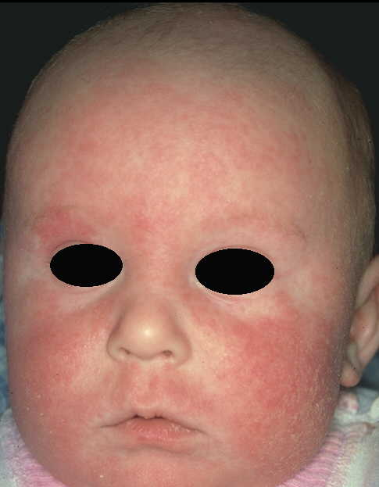
Атопический дерматит
(стадия АКД)

Slide 109
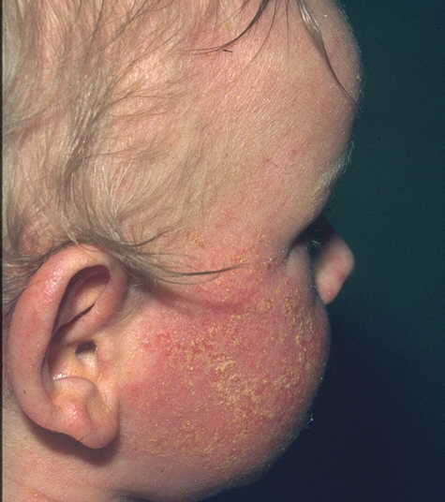

Slide 110
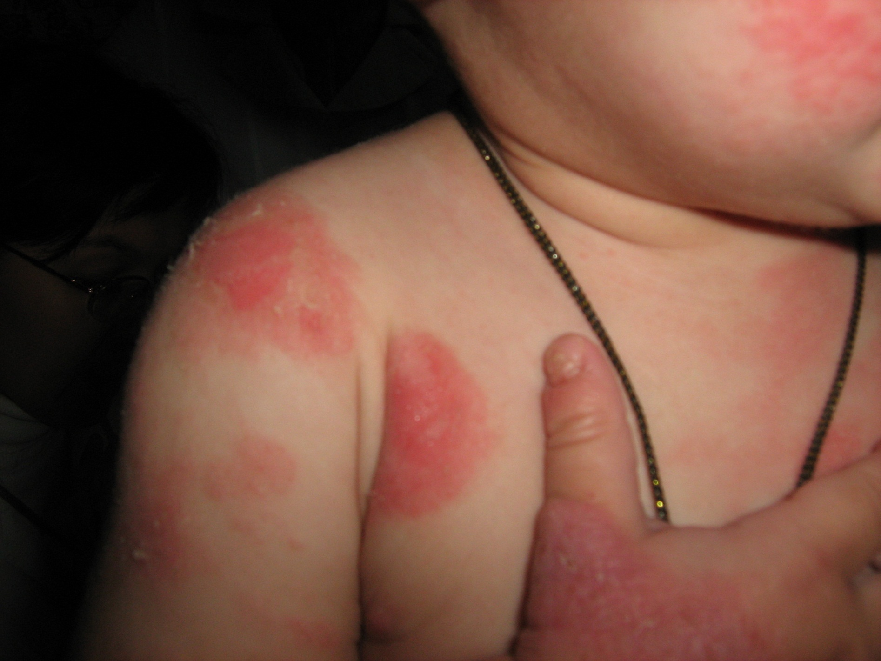

Slide 111
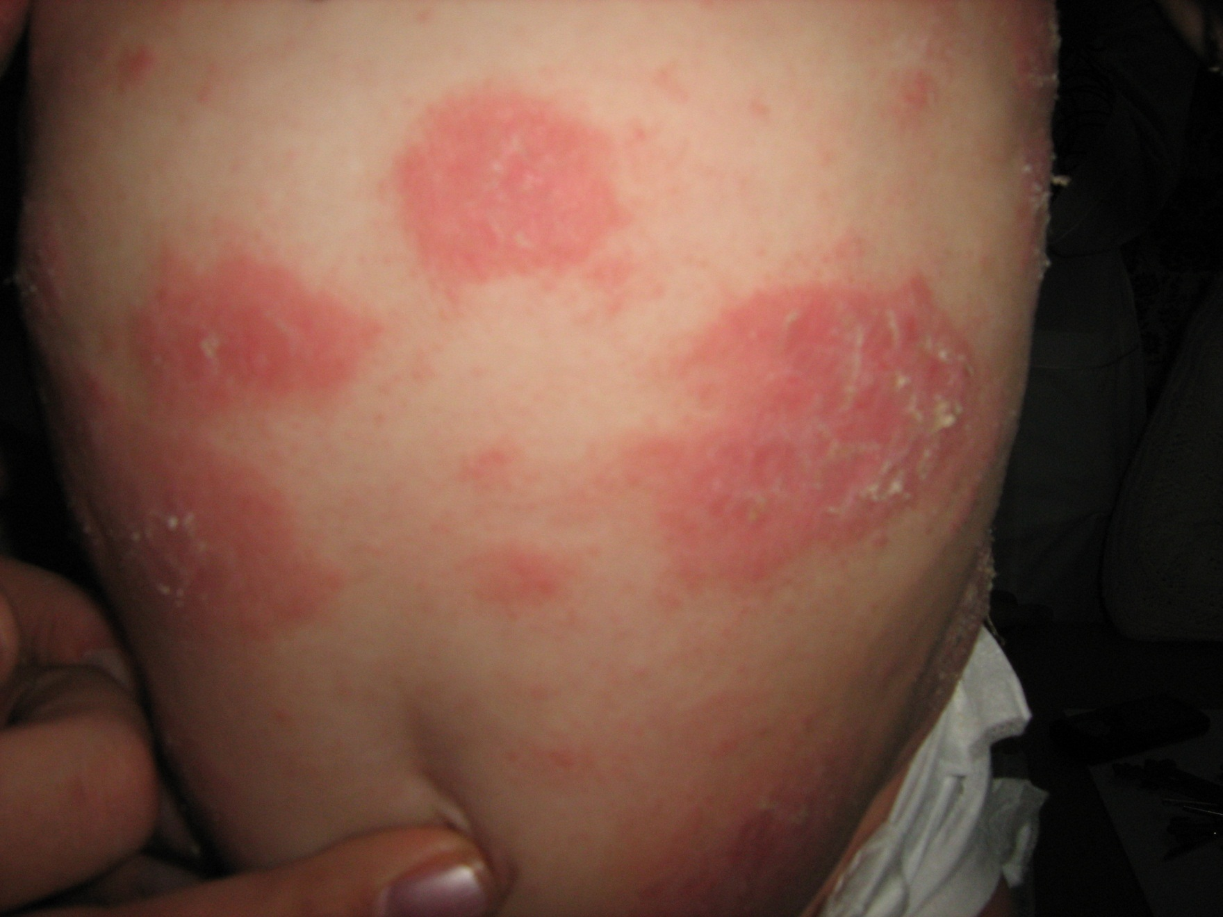

Slide 112


Slide 113


Slide 114



Slide 115


Slide 116



Slide 117



Атопический дерматит и хейлит

Slide 118


Slide 119


Slide 120

Диффузный нейродермит

Slide 121


Slide 122

  Диффузный нейродермит

Slide 123


Slide 124

«Лицо атопика»
Пигментация в периорбитальной области; явления блефарита, конъюнктивита; поредение волос в латеральной части бровей (следствие зуда).

Slide 125

Складки Денье-Моргана

Slide 126

Симптом «полированных» ногтей

Slide 127

Симптом «полированных» ногтей

Slide 128

Благодарю за внимание!

